Slide 1
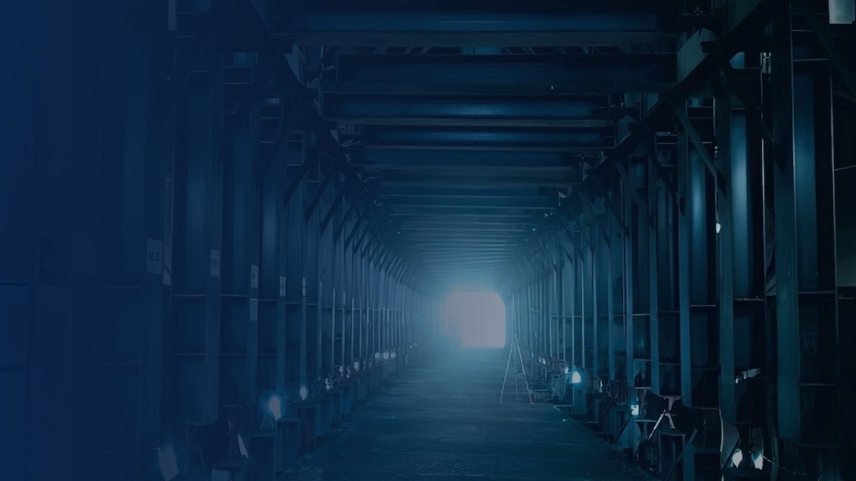

JCENC
TRENCHLESS TECHNOLOGY
비개착 T.S.M 공법
& E.G.R 그라우팅 공법
Tunnel of using Steel pipe Method · Eco Grouting Rocket System
제이씨이앤씨 주식회사
도로와 철도를 멈추지 않고, 그 아래에 길을 만듭니다

Slide 2
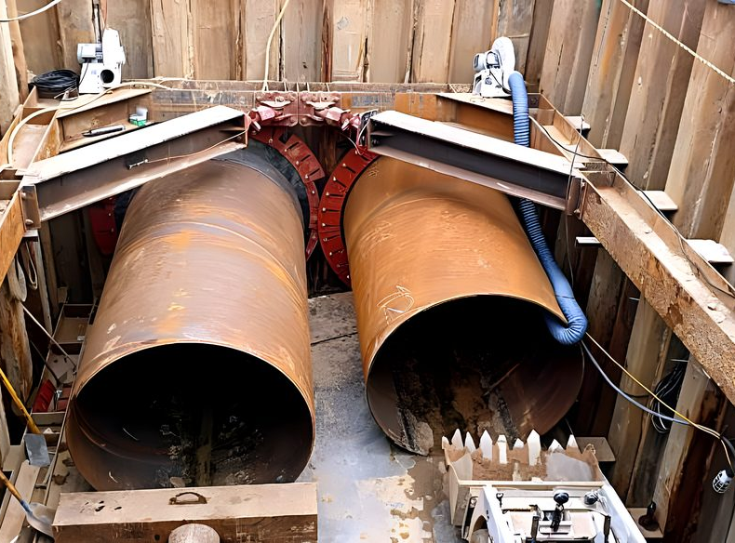
01
회사 소개
JCENC 개요 · 사업영역
CONTENTS
02
T.S.M 공법 개요
목차
정의 · 개념 · 핵심 특성
03
시공 순서
9단계 프로세스
04
기술 제안
선형조정 · 토층별 굴착 · 지반보강 · 계측
05
공법 비교
TSM · TRcM · STS · UPRS
06
E.G.R 그라우팅
친환경 지반주입 공법
07
공법 실적
실적표 · 대표 사례

Slide 3
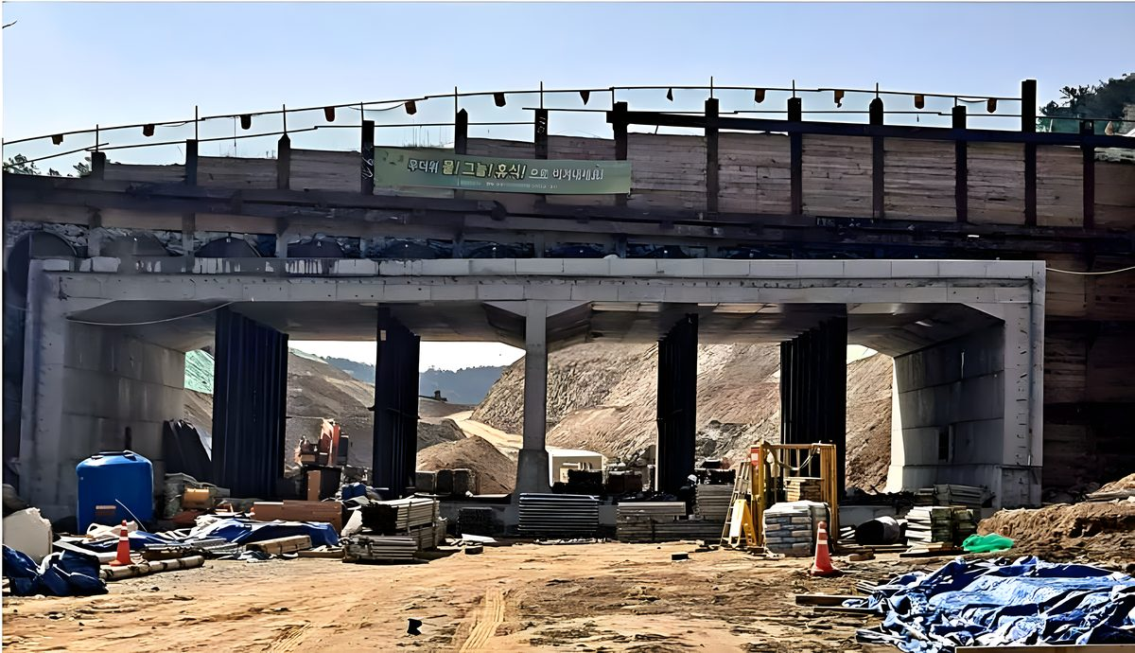
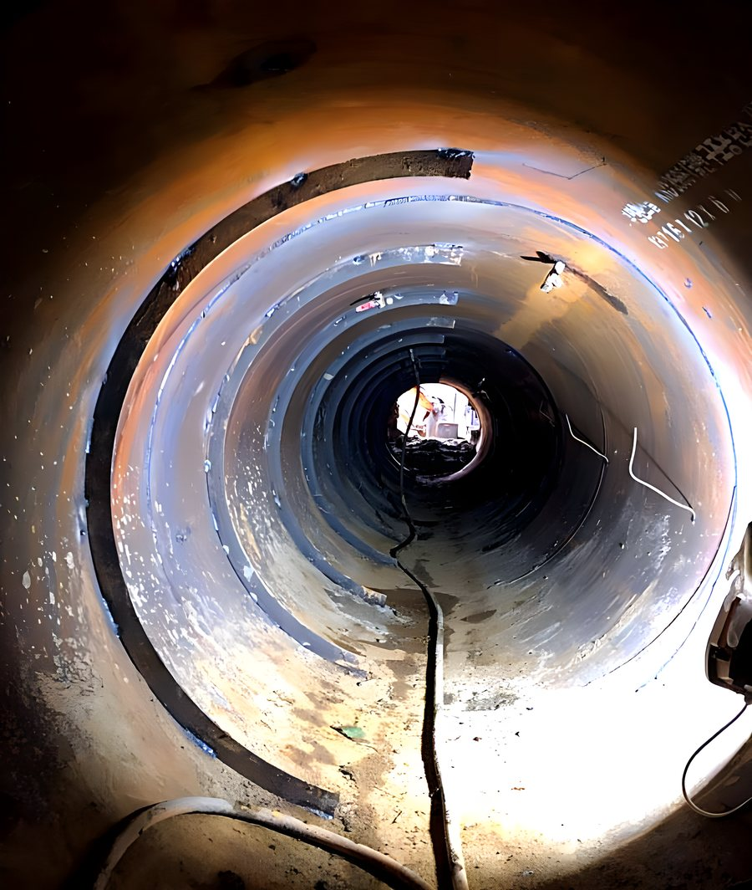
01 ABOUT JCENC
제이씨이앤씨 주식회사
비개착 T.S.M 강관추진과 E.G.R 약액주입을 축으로,
국가 기간시설 하부를 관통하는 특수공법 전문 기업입니다.
철도 하부통과
운행 중인 철도 아래를 비개착 횡단 — 열차 중단 없이
지하차도 · 통로박스
도로 하부 BOX 구조물 추진 — 지하차도 · 통로암거 · 진입도로
인입관로 · 도수시설
대구경 강관 추진 — 상수도 · 우수 BOX · 인입관로
약액주입 · 그라우팅
특허 EGR 공법 — 지반 보강 · 차수 (EGR · SGR · LW)
TEL
MOBILE
E-MAIL
본사
051-702-2929
010-6771-9999
jcenc2025@naver.com
부산 해운대구 세실로 43
JCENC · 회사 소개
03

Slide 4
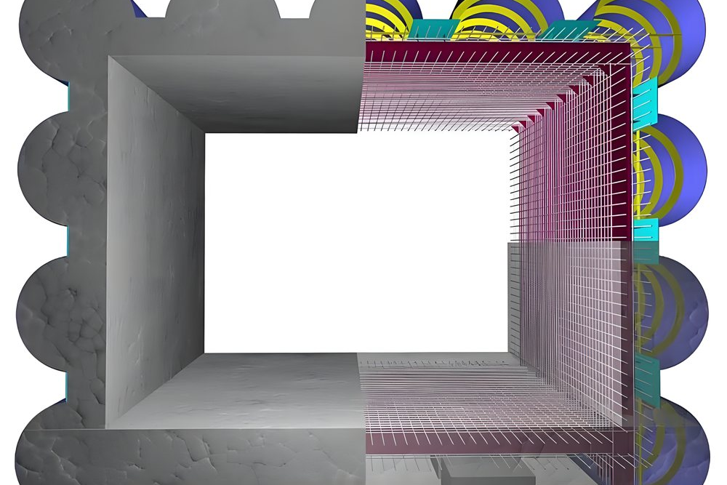
02 T.S.M METHOD
강관이 곧 구조물이 됩니다
다수의 강관을 압입하고 내부를 굴착해, H-BEAM과 철근콘크리트가
하나 된 합성 구조물을 형성하는 비개착 공법입니다.
최소 토피 시공
도로 표층 1.0m · 철도 노반 0.5m
확실한 방수
강관 사이 격벽철판 일체화 — 별도 방수재 불필요
T.S.M 구조 개념도 — 강관 다발 내부 RC 박스 형성
전 토층 적용
대구경 강관(D1,500~2,300)으로 지장물 대처 용이
곡선 선형 시공
선도관 조정장치 — R=60m 정밀 시공 실적
D2,300
0.5m
173.8m
R=60m
최대 대구경 강관
최소 토피고
단일 구간 최장
곡선 시공
JCENC · T.S.M 공법 개요
04

Slide 5
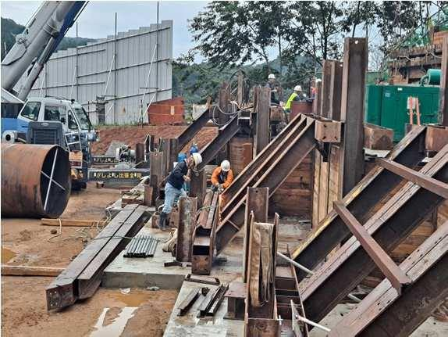
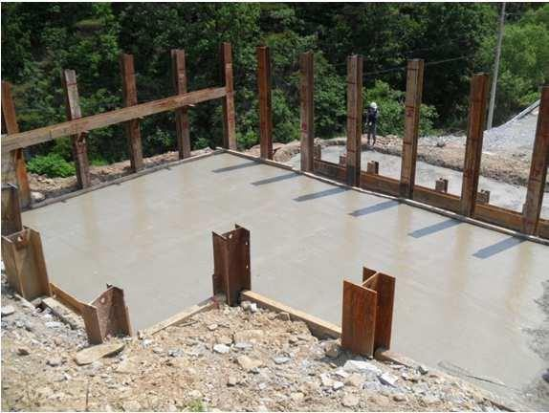
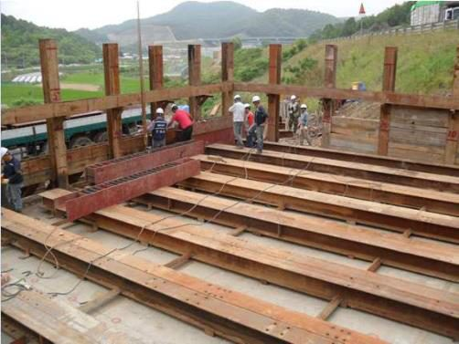
03 CONSTRUCTION SEQUENCE
01
추진기지 가시설 설치
H-PILE 항타 · 가시설 설치 → 바닥 콘크리트 타설 → 반력벽 · 추진레일 설치
H-PILE 항타 · 가시설 설치
가시설 바닥 콘크리트 타설
강관추진 레일 설치
JCENC · 시공 순서
05

Slide 6
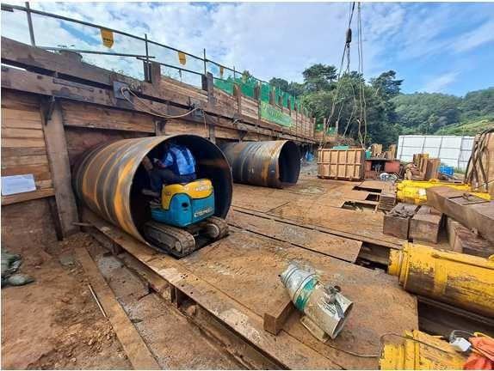
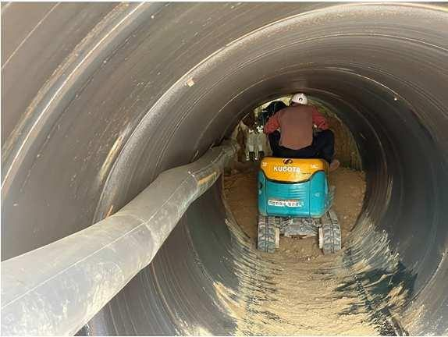
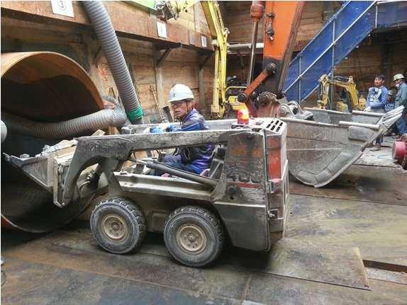
03 CONSTRUCTION SEQUENCE
02
강관 추진
유압잭 추진 · 굴착 동시 시행 → 매 1M 선형 확인 → 벤토나이트 주입(마찰 저감)
강관 추진
강관 내부 토사 굴착
강관 내부 토사 반출
JCENC · 시공 순서
06

Slide 7
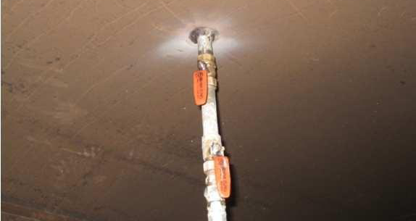
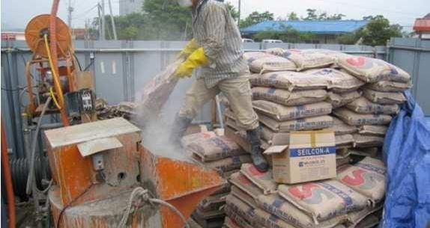
03 CONSTRUCTION SEQUENCE
03
강관 외부 그라우팅
추진 완료 후 강관 외부 그라우팅 주입 → 지반 침하 방지 · 차수
그라우팅 주입
그라우팅 플랜트
JCENC · 시공 순서
07

Slide 8
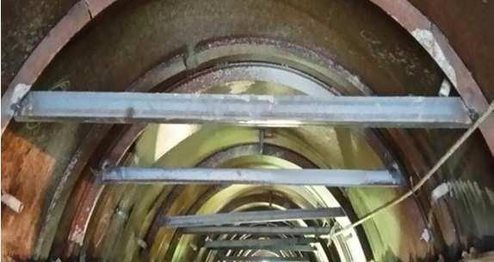
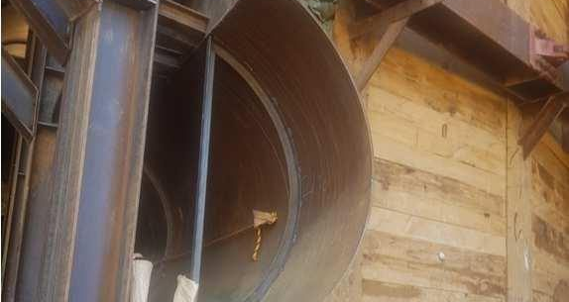
03 CONSTRUCTION SEQUENCE
04
내부 보강폼 설치
강관 변위 방지를 위한 내부 보강폼(ㄱ-50×50×6) 설치
보강폼 설치
보강폼 상세
JCENC · 시공 순서
08

Slide 9
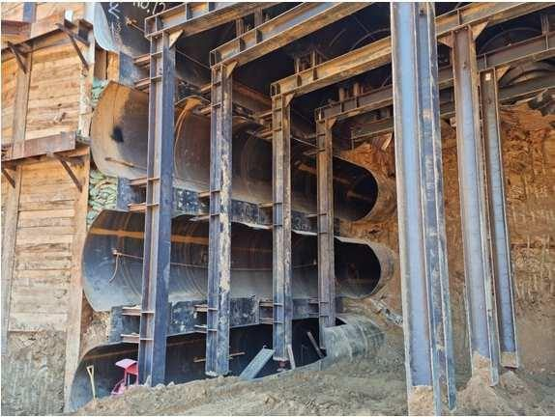
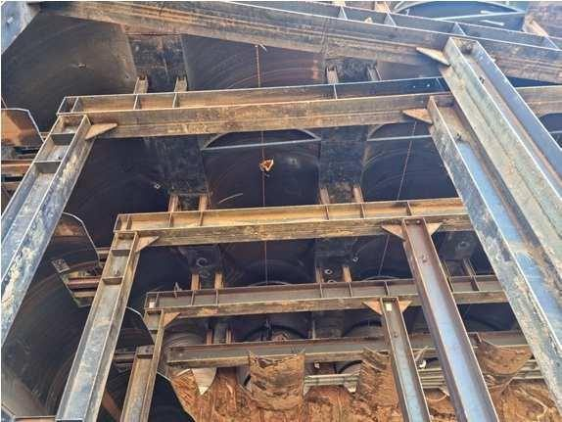
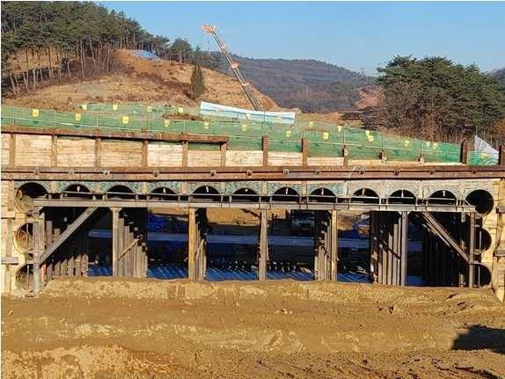
03 CONSTRUCTION SEQUENCE
05
강관 내 철골 설치
터널 굴착 · H-BEAM 설치 → 벽체 격벽철판 → 상부 격벽철판 → 굴착 완료
터널 굴착 · H-BEAM 설치
상부 격벽철판 설치
현장 전경
JCENC · 시공 순서
09

Slide 10
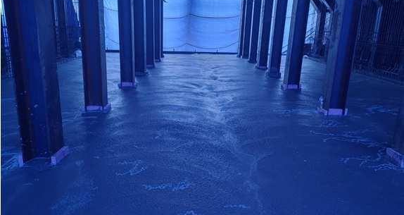
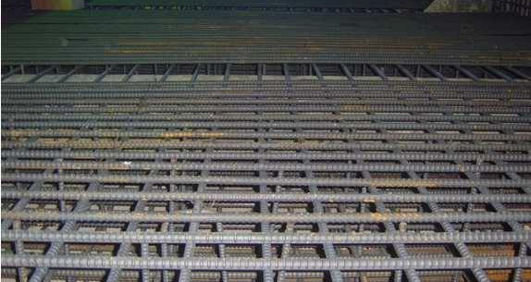
03 CONSTRUCTION SEQUENCE
06
기초 콘크리트 타설
버림 콘크리트 → 바닥 방수 → 기초 철근 배근 → 기초 콘크리트 타설
바닥 방수
기초 철근 배근
JCENC · 시공 순서
10

Slide 11
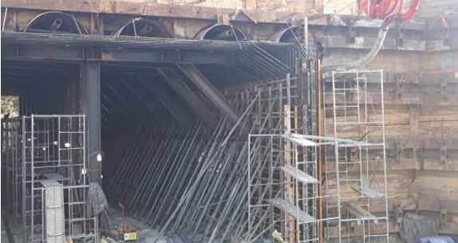
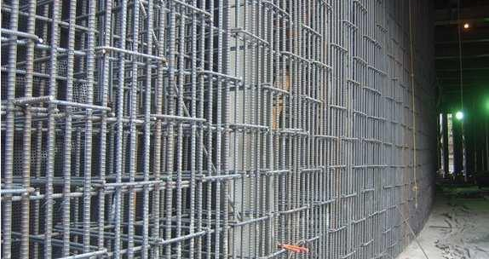
03 CONSTRUCTION SEQUENCE
07
벽체 콘크리트 타설
벽체 철근 배근 → 거푸집 설치 → 벽체 콘크리트 타설 (fck=27MPa)
벽체 철근 배근
벽체 배근 상세
JCENC · 시공 순서
11

Slide 12
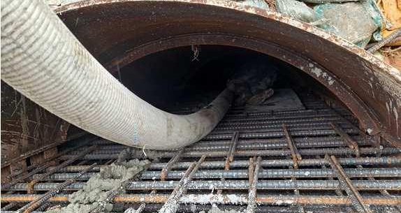
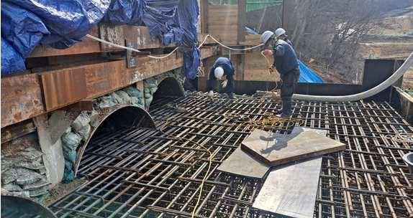
03 CONSTRUCTION SEQUENCE
08
상부 슬래브 타설
슬래브 철근 배근 → 거푸집 설치 → 상부 슬래브 콘크리트 타설
슬래브 하부 배근
슬래브 콘크리트 타설
JCENC · 시공 순서
12

Slide 13
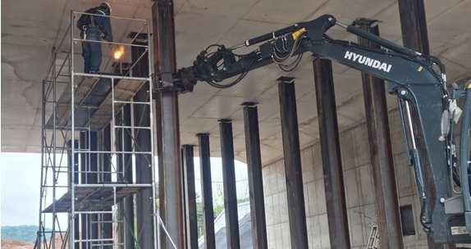
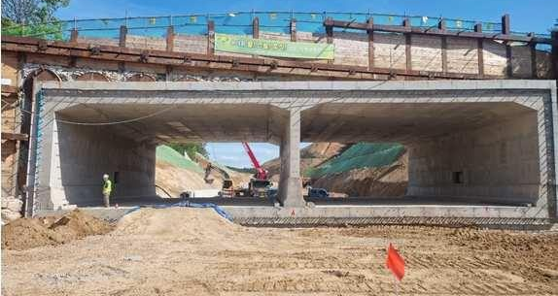
03 CONSTRUCTION SEQUENCE
09
지지보 해체 · 구조물 완성
거푸집 · 임시 지지보 해체 → 시공면 정리 → 구조물 완성
내부 지지보 해체
하부통과 구조물 완성
JCENC · 시공 순서
13

Slide 14
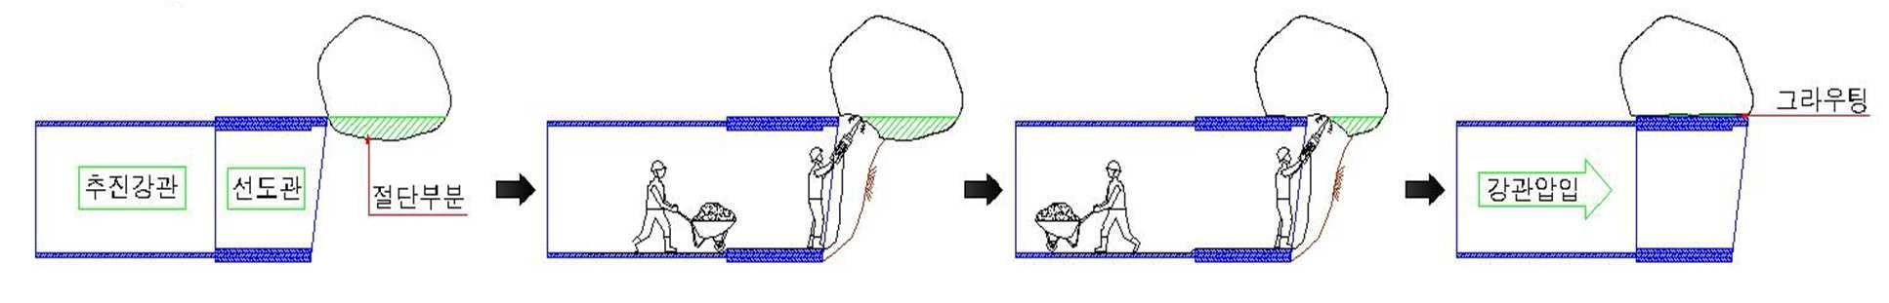
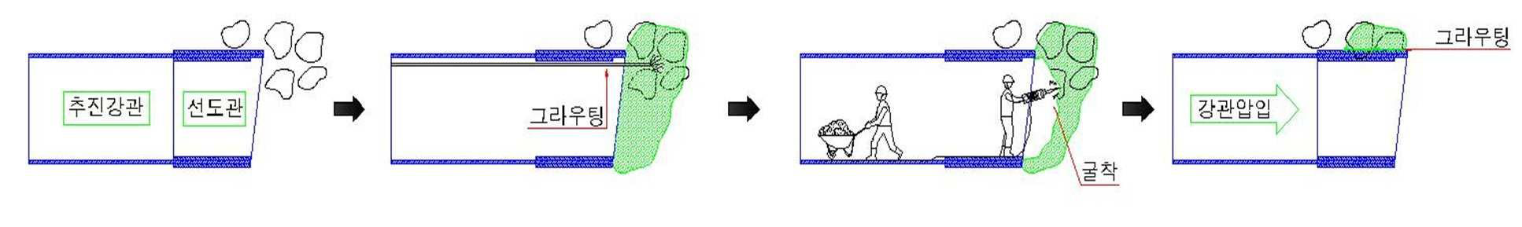
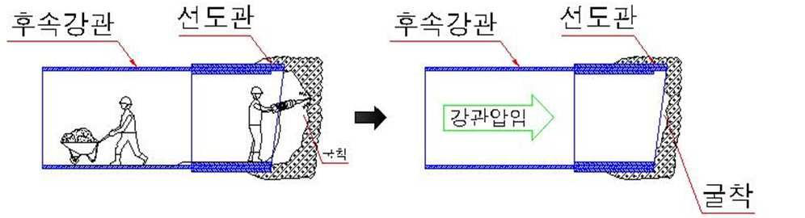
04 TECHNICAL PROPOSAL
토층별 굴착 방안 — 전 토층 대응
토사 · 전석층 · 호박섞인돌 · 암반까지, 지반 조건별 최적 굴착 프로세스를 적용합니다.
토사 · 전석층 구간 — 추진 · 굴착 프로세스
호박섞인돌 · 암반 구간 — 파쇄 · 굴착 프로세스
후속강관 압입 — 선도관 · 후속강관 연속 추진
기계식 · 유압파쇄기식 병용 — 강관 구경이 커져도 굴착 효율 유지, 공기 · 공사비 절감
JCENC · 기술 제안
14

Slide 15
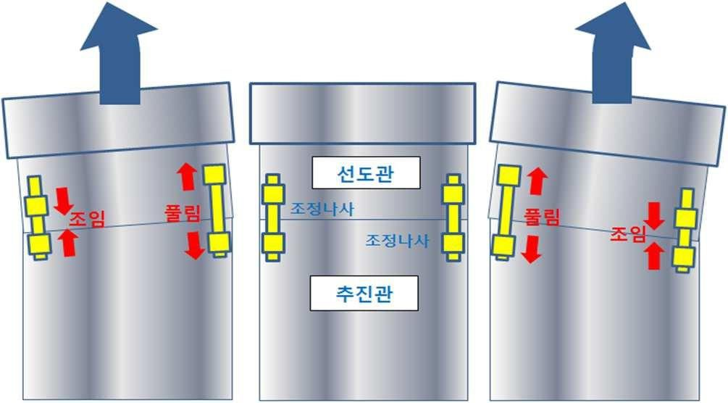
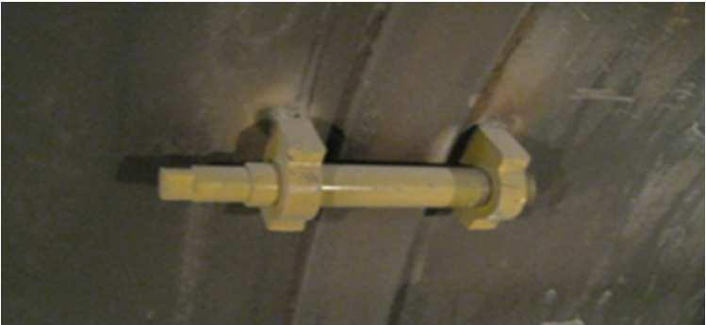
04 TECHNICAL PROPOSAL
선도관 조정장치 — 곡선 · 정밀 선형 시공
선도관 4방향 조정장치를 조작해 추진 선형을 실시간 보정합니다.
곡선 선형(R=60m) 시공과 변단면 대응이 가능하며,
방수철판 설치로 시공성을 확보합니다.
직경
D2,100
선도관 길이
2.0m
추진관 길이
6.0m
조정 방식
선도관 조정 원리 — 조임 · 풀림
선도관 조정나사 실물
4방향 유압 조정
JCENC · 기술 제안
15

Slide 16
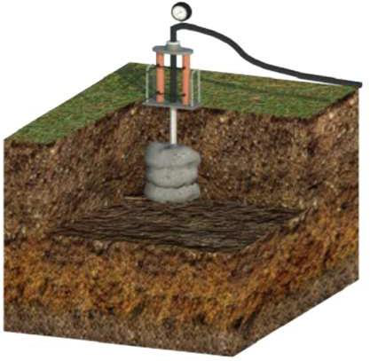
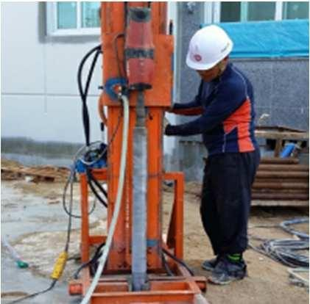
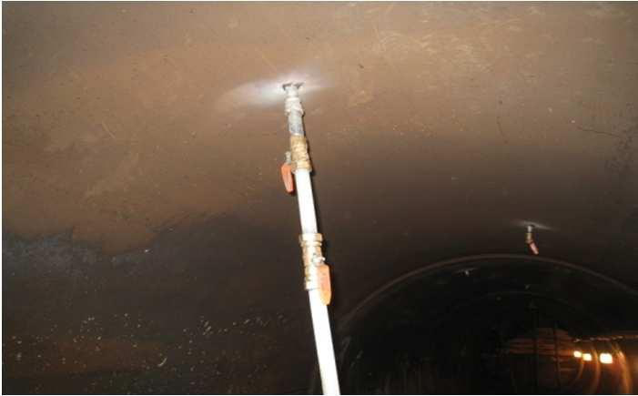
04 TECHNICAL PROPOSAL
연약지반 보강 · 외측 그라우팅
대구경 강관 내부에 천공장비를 반입, 구조물 하부 연약지반을 수직 보강 그라우팅으로 안정화합니다.
수직 보강 그라우팅 개념
천공장비 반입 · 천공
그라우팅 주입
강관 외측은 밀크 그라우팅 + 급결재로 공극 충전 — 차수 · 지반 안정 동시 확보
JCENC · 기술 제안
16

Slide 17
04 TECHNICAL PROPOSAL
계측 관리 — 안전을 수치로 관리합니다
계측 항목
측정 목적
측정 빈도
지표면 침하 측정 (침하계)
굴착에 따른 지표 영향 · 가설구조물 안전도 파악
굴착 중 1회/일 이상
구조물 · 궤도 변위 측정
상부 시설(도로 · 철도)의 변위 감시
추진 중 상시
지중 침하 · 경사 측정
지반 거동 · 침하 경향 분석
주 2회 이상
강관 선형 측량 (레이저)
추진 선형 정밀도 관리 — 매 1M 확인
추진 시 상시
계측 결과는 일일 관리 기준과 비교해 단계별(주의 · 경고 · 위험) 대응 체계로 운영하며,
발주처 · 감리단과 실시간 공유합니다.
JCENC · 기술 제안
17

Slide 18
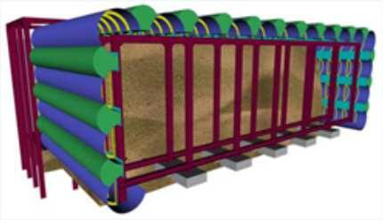
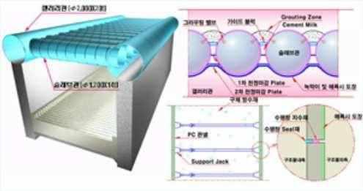
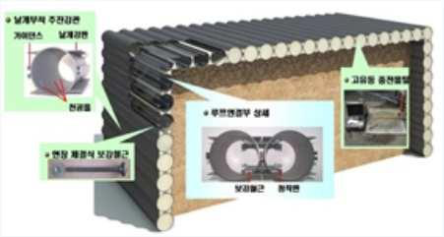
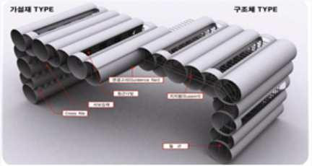
05 METHOD COMPARISON
주요 비개착 공법 비교
T.S.M
T.R.c.M
S.T.S
U.P.R.S
강관 압입 후 내부 보강폼 · 격벽철판 일체화,
H-BEAM + RC 합성 구조체 형성
강관을 영구 구조물로 사용,
상부 충전강관 + 벽체 트렌치 굴착
소형 강관 압입 + 연결철근 결속,
몰탈 충전 라멘 차수 구조체
강관 다발 구조체 + 레일 가이드 추진,
콘크리트 일체화 후 내부 굴착
JCENC 적용 공법
JCENC · 공법 비교
18

Slide 19
05 METHOD COMPARISON
T.S.M 공법의 우위
작업 안전성
측벽 구조체 축조가 대구경 강관 내부에서 이루어져 위험성이 낮고, 구조물 타설 완료 후 내부 굴착으로 굴착 시 안정성 확보
시공 정밀도
강관 추진 시공오차가 발생해도 계획선 측량 후 절개 — 터널 단면에 문제가 발생하지 않음
연약지반 대응
대형 강관 내부에서 구조물 하부 연약지반 보강 가능 — 타 공법 대비 유리
곡선 시공
선도관 조정장치로 곡선 선형(R=60m) 시공 가능 — 실적 보유
품질 · 미관
지하 구조물 벽면을 미려하게 형성 — 격벽철판 일체화 방수
JCENC · 공법 비교
19

Slide 20
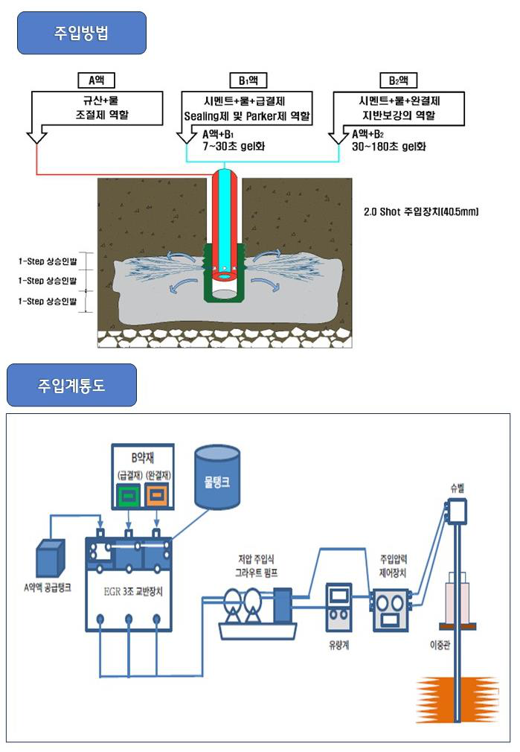
06 E.G.R GROUTING
지반은 단단하게, 지하수는 깨끗하게
용탈성 재료를 최소화하고 실리케이트 활성 · 혼화재 결합을 극대화한
저압주입 방식의 환경친화적 실리카졸계 그라우팅 공법입니다.
지반 내부를 빈틈없이 고결화해 지지력과 차수 성능을 높입니다.
Gel-Time
고결강도
수초 ~ 수분 조절
20~60 kg/㎠
침투성
팽창성
초기 점성 낮음 — 침투주입 우수
1~3%
내구성
내염성
종래 주입재 대비 반영구적
해수 · 지하수 수질 영향 없음
EGR 주입 계통도
JCENC · E.G.R 그라우팅
20

Slide 21
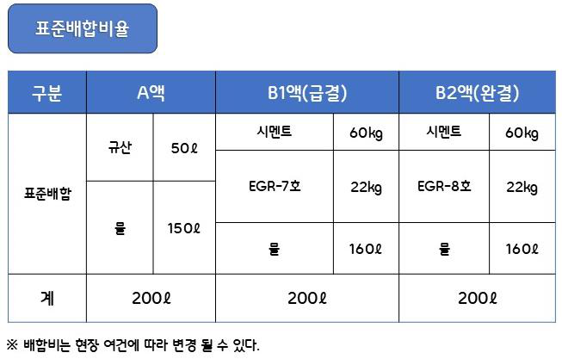
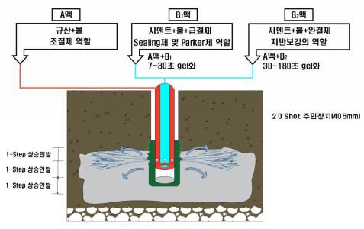
06 E.G.R GROUTING
주입 방식 · 표준 배합
표준 배합 비율
EGR 주입 모식도
JCENC · E.G.R 그라우팅
21

Slide 22
06 E.G.R GROUTING
약액주입 공법 비교
구분
E.G.R 공법
S.G.R 공법
L.W 공법
주입 방식
저압 침투주입 (1~10kgf/㎠)
2.0 Shot 이중관 주입
1.5 Shot 멘젯튜브 주입
주입 범위
Φ0.6 ~ 1.2m
Φ0.8 ~ 1.2m
Φ0.8 ~ 1.2m
환경성
용탈 최소화 — 지하수 오염 저감
용탈 발생
물유리 용탈 발생
내구성
반영구적 · 강도 우수
개량 강도 낮음
융탈로 내구성 저하
특징
Gel-Time 조절 용이
한정주입으로 차수 극대화
급결 · 완결 반복 주입
소형 장비 — 협소 공간 유리
JCENC · E.G.R 그라우팅
22

Slide 23
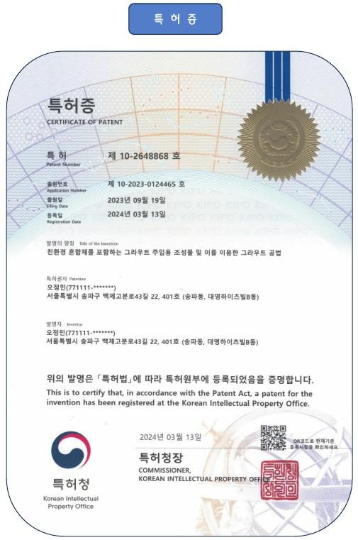
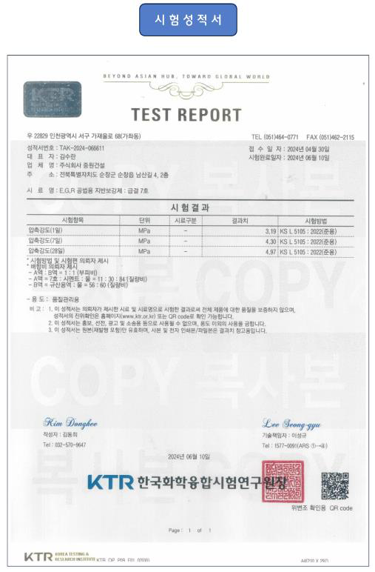
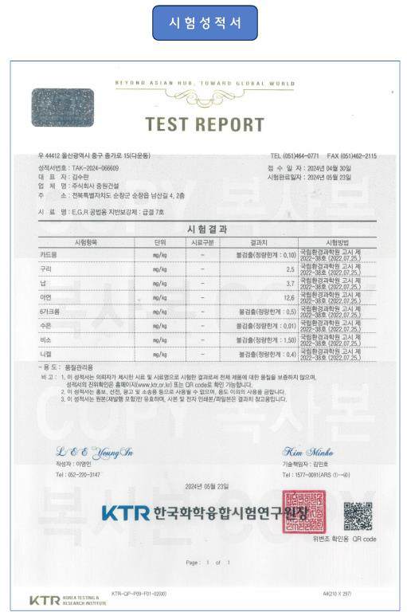
06 E.G.R GROUTING
특허 · 시험성적
특허증 — 그라우트 주입용 조성물 및 그라우팅 공법
공인기관 시험성적서
공인기관 시험성적서
JCENC · E.G.R 그라우팅
23

Slide 24
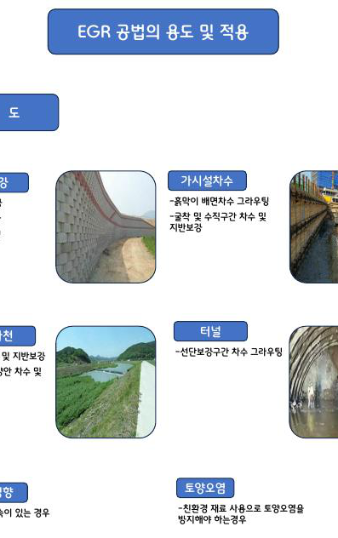
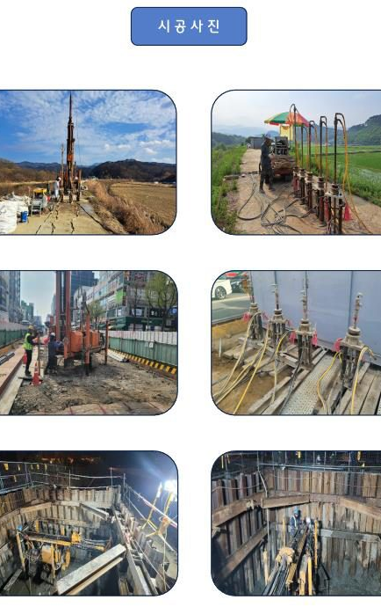
06 E.G.R GROUTING
적용 분야 · 시공
비개착 강관 외측 차수 · 지반 보강
연약지반 개량 · 지지력 증대
굴착 배면 차수 — 지하수 유입 차단
구조물 하부 침하 방지 보강
EGR · SGR · LW 전 공법 대응 —
현장 지반 조건에 맞는 최적 배합을 제안합니다.
시공 사진
시공 사진
JCENC · E.G.R 그라우팅
24

Slide 25
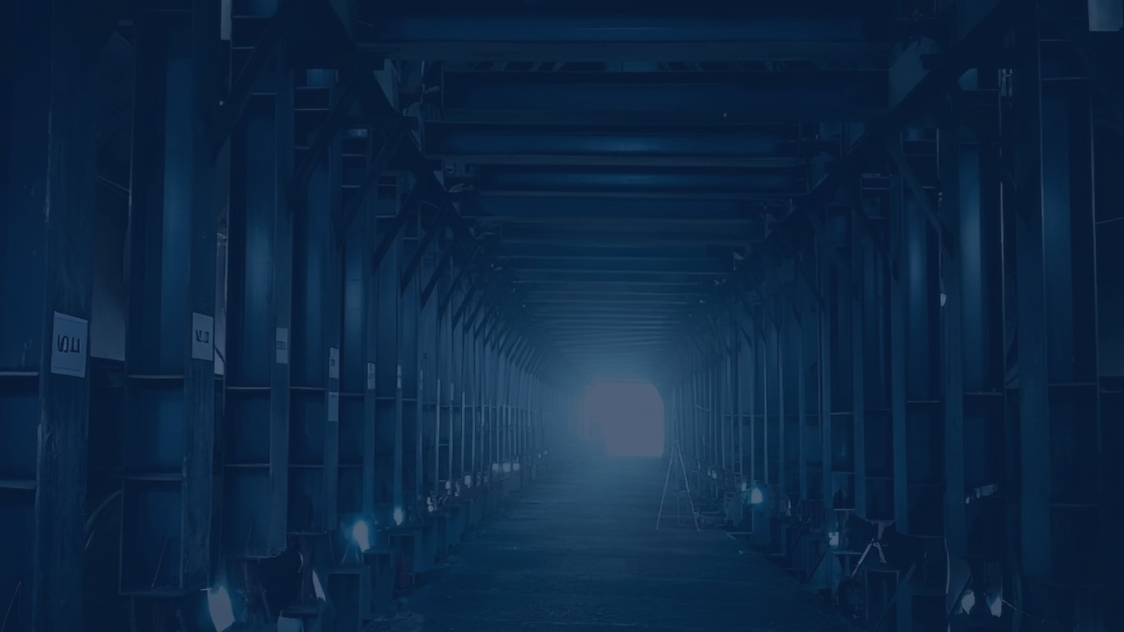
07 TRACK RECORD
숫자로 보는 공법 실적
T.S.M 공법 실적 — 철도 · 고속도로 · 상수도 등 국가 기간시설 하부에서 완수했습니다.
36건
374m
B23.9m
공법 실적 (시공완료 기준)
최장 연장 — 고양 향동·덕은
최대 폭 단면 — 서부내륙
D2,100
15+
R=60m
최대 관경 — 광주·용인 취수장
공공 발주처 · 대형 원청
곡선 시공 — 동대구역
※ 상기 실적은 T.S.M 공법의 시공 실적이며, 당사 기술진이 수행한 프로젝트를 포함합니다.
JCENC · 공법 실적
25

Slide 26
07 TRACK RECORD
공법 실적표 (1/2)
No.
공사명
규모
연장
발주처
1
국도42호선 수로BOX 공사
BOX 1.5×1.5m
L=23m
시흥시
2
평택LNG 경부철도 횡단공사
PIPE D1,350
L=40m
한국가스공사
3
회현지하상가 연결통로 공사
BOX 8.2×5.7m
L=8m
쌍용건설
4
상주실내체육관 수로공사
PIPE D1,400
L=18.5m
상주시
5
원주기업도시 지구외 인입관로 설치공사
PIPE D1,400
L=40m
원주기업도시
6
원능 공공하수처리시설 처리수 재이용사업 중 철도횡단
PIPE D1,000
L=163m
고양시
7
서초역 3·4역 출입구 이설공사
BOX 19.8×7.8m
L=41m
쌍용건설
8
안양첨단산업단지 수로BOX 공사
BOX 1.5×1.8m
L=21m
안양시
9
한강하류권(2차) 급수체계조정 도수시설 철도횡단
PIPE D2,000
L=44m
한국수자원공사
10
부산항신항 제2배후도로 Ramp-D1교 비개착공사
BOX 10.8×5.9m
L=36m
롯데건설
11
상주~영덕간 고속도로 중 지하차도 공사
BOX 11.5×7.4m
L=41m
한국도로공사
12
소사~원시 복선전철 민간투자시설사업 중 비개착공사
BOX 10.4×5.9m
L=30m
이레일(주)
13
센텀시티 신세계UEC B부지 신축 지하통로 공사
BOX 9.3×3.6m
L=27.3m
신세계
14
동대구역 복합환승센터 효신로 진출램프 공사
BOX 5.1×3.0m
L=43m
신세계
15
동대구역 복합환승센터 동부로 진출램프 공사
BOX 5.1×3.0m
L=43m
신세계
16
센텀시티 B부지 차량연결통로 공사
BOX 9.3×3.6m
L=27m
신세계
17
대청댐 계통(Ⅲ) 광역상수도 도수공사 (충북선 하부통과)
BOX 5.0×3.0m
L=25.3m
한국수자원공사
18
대곡~소사 복선전철 1공구 (비개착 1구간 상선)
BOX 5.6×6.08m
L=85m
경기철도(주)
※ T.S.M 공법 실적 — 당사 기술진 수행 프로젝트 포함 · 34번 동북선 116정거장: 시공 중
JCENC · 공법 실적
26

Slide 27
07 TRACK RECORD
공법 실적표 (2/2)
No.
공사명
규모
연장
발주처
19
대곡~소사 복선전철 1공구 (비개착 1구간 하선)
BOX 5.6×6.08m
L=80m
경기철도(주)
20
대곡~소사 복선전철 1공구 (비개착 2구간 상선)
BOX 5.6×6.08m
L=29m
경기철도(주)
21
대곡~소사 복선전철 1공구 (비개착 2구간 하선)
BOX 5.6×6.08m
L=28m
경기철도(주)
22
대곡~소사 복선전철 1공구 (비개착 3구간 상선)
BOX 5.6×6.08m
L=24m
경기철도(주)
23
대곡~소사 복선전철 1공구 (비개착 3구간 하선)
BOX 5.6×6.08m
L=24m
경기철도(주)
24
고양 향동 및 덕은지구 공급처리시설 건설공사
PIPE D1,430
L=374m
한국토지주택공사
25
용인 백봉리 물류센터 진입도로 중 비개착 암거 신설
BOX 4.5×9.0m
L=22m
엘비 사모부동산(유)
26
고덕산단 공업용수도사업 제1공구
PIPE D2,000
L=66m
한국수자원공사
27
충주댐 공업용수도사업 제3공구
BOX 3.0×3.0m
L=60m
한국수자원공사
28
연일 택전천 소하천정비공사 중 비개착공사
BOX 2.5×3.0m
L=70m
포항시
29
평택~부여~익산(서부내륙) 고속도로 7공구
BOX 23.9×5.0m
L=15m
서부내륙(주)
30
아포 인리 자연재해위험개선지구 정비사업
BOX 2.5×2.5m
L=46m
김천시
31
부산도시철도 사상~하단선 2공구
BOX 7.8×4.3m
L=63m
부산교통공사
32
국도21호선 예산 응봉 개선공사 (계정지하차도)
BOX 4.5×4.5m
L=27m
예산국토관리사무소
33
국도21호선 예산 응봉 개선공사 (노화지하차도)
BOX 3.0×3.0m
L=35m
예산국토관리사무소
34
동북선 도시철도 민간투자사업 116정거장
BOX 9.1×4.3m
L=39.5m
동북선경전철(주)
35
구룡근린공원 공동주택 신축 진입도로 비개착공사
BOX 18.0×5.0m
L=15m
구룡개발(주)
36
광주·용인 공동취수장 개대체(증설) 사업
PIPE D2,100
L=102m
경기도 광주시
※ T.S.M 공법 실적 — 당사 기술진 수행 프로젝트 포함 · 34번 동북선 116정거장: 시공 중
JCENC · 공법 실적
27

Slide 28
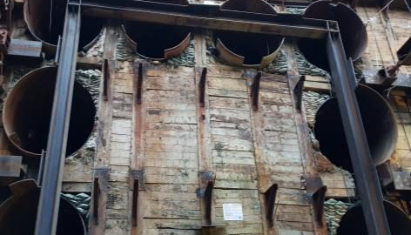
07 TRACK RECORD
대표 사례 — 철도 하부통과
대곡~소사 복선전철 민간투자시설사업
철도 하부
철도 하부통과 · 연장 85.2m · 구조물 B6.0×H5.5m · 토피고 3.0m
경기철도(주) — 상 · 하선 6개 구간 시공
고양 향동 · 덕은지구 공급처리시설 건설공사
최장 연장
철도 하부통과 · 연장 374m (173.8/141/125.6m) · 추진관경 D1,430
한국토지주택공사(LH)
JCENC · 대표 사례
28

Slide 29
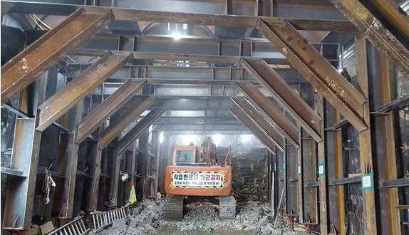
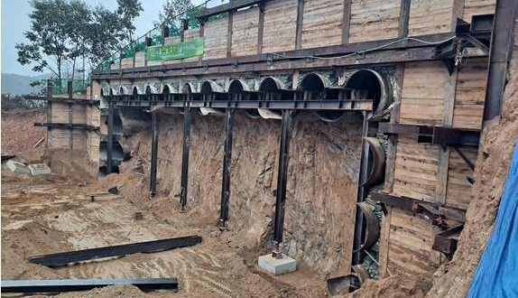
07 TRACK RECORD
대표 사례 — 특수 조건 시공
동대구역 복합환승센터 건립사업
암반·곡선
연암 · 경암 구간 · 연장 106.2m (곡선 R=60m) · 구조물 B5.1×H3.0m · 토피고 10.0m
암반 + 곡선 선형 동시 대응
평택~부여~익산(서부내륙) 고속도로 7공구
초대형 단면
토사 구간 · 연장 15.0m · 구조물 B23.9×H5.0m 초대형 단면 · 토피고 4.0m
서부내륙(주)
JCENC · 대표 사례
29

Slide 30
JCENC
CONTACT
현장 조건을 보내주시면,
공법으로 답하겠습니다
TEL
051-702-2929 · 010-6771-9999
E-MAIL
jcenc2025@naver.com
본사
부산광역시 해운대구 세실로 43, 지하층 116호
서울사무소
서울특별시 종로구 세종대로 149, 2층 2031호
본 자료의 공법 · 실적 관련 상세 기술자료는 요청 시 제공해 드립니다.

